Slide 1



智能机器人综合应用开发
项目1 Go2机器人入门
1.2 遥控器及APP操作
杭州宇树科技有限公司
请访问宇树科技官网了解更多产品相关条款与政策，请遵守各地区法律法规
请各位用户不要危险性改造和使用机器人

Slide 2
课程小结
1
使用遥控器操作Go2机器人的基本方法。
2
使用APP绑定并连接Go2机器人，APP上各主要功能模块的使用方法。

Slide 3
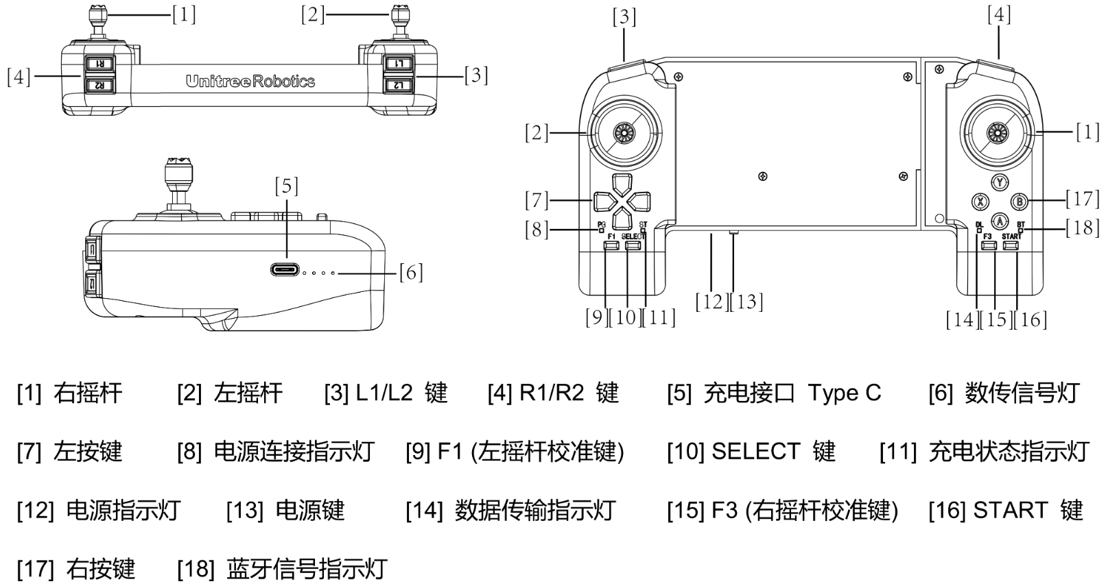
1-遥控器操作-按键布局
图1-1 遥控器按键说明

Slide 4
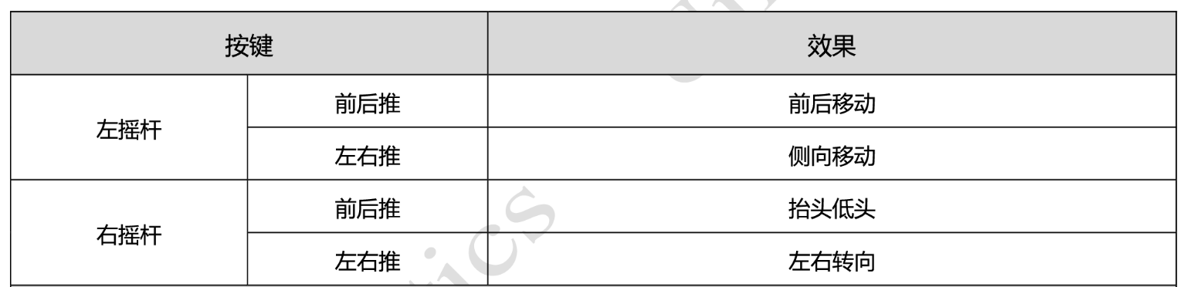
1-遥控器操作-遥控指令
图1-2 遥控器遥控指令

Slide 5
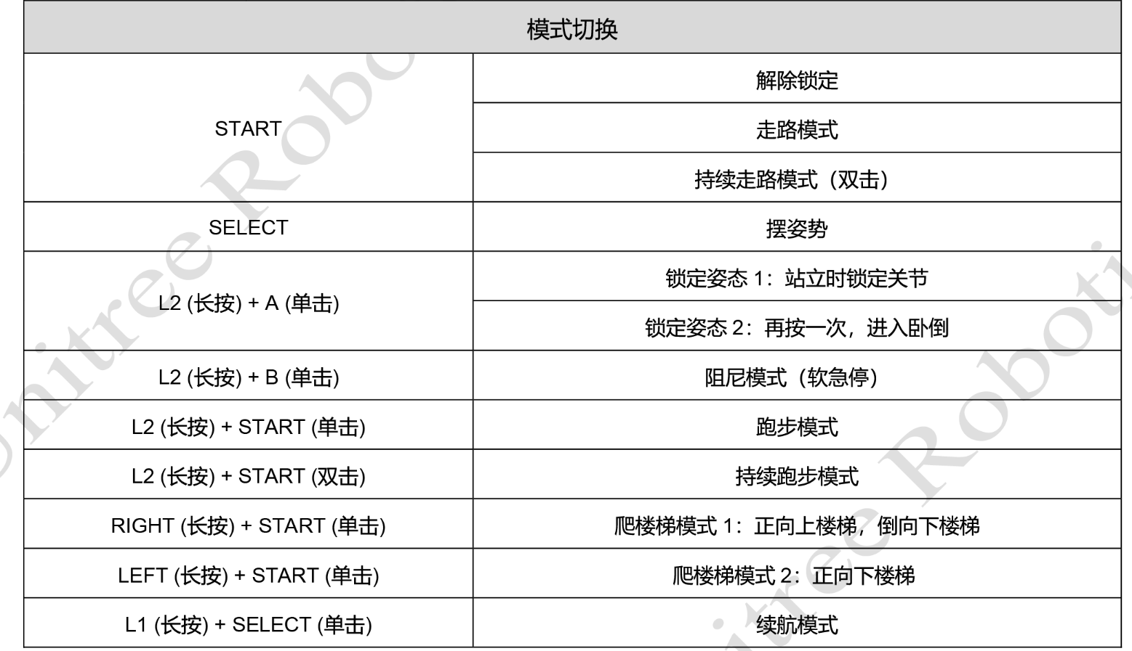
1-遥控器操作-模式切换
图1-3 模式切换

Slide 6
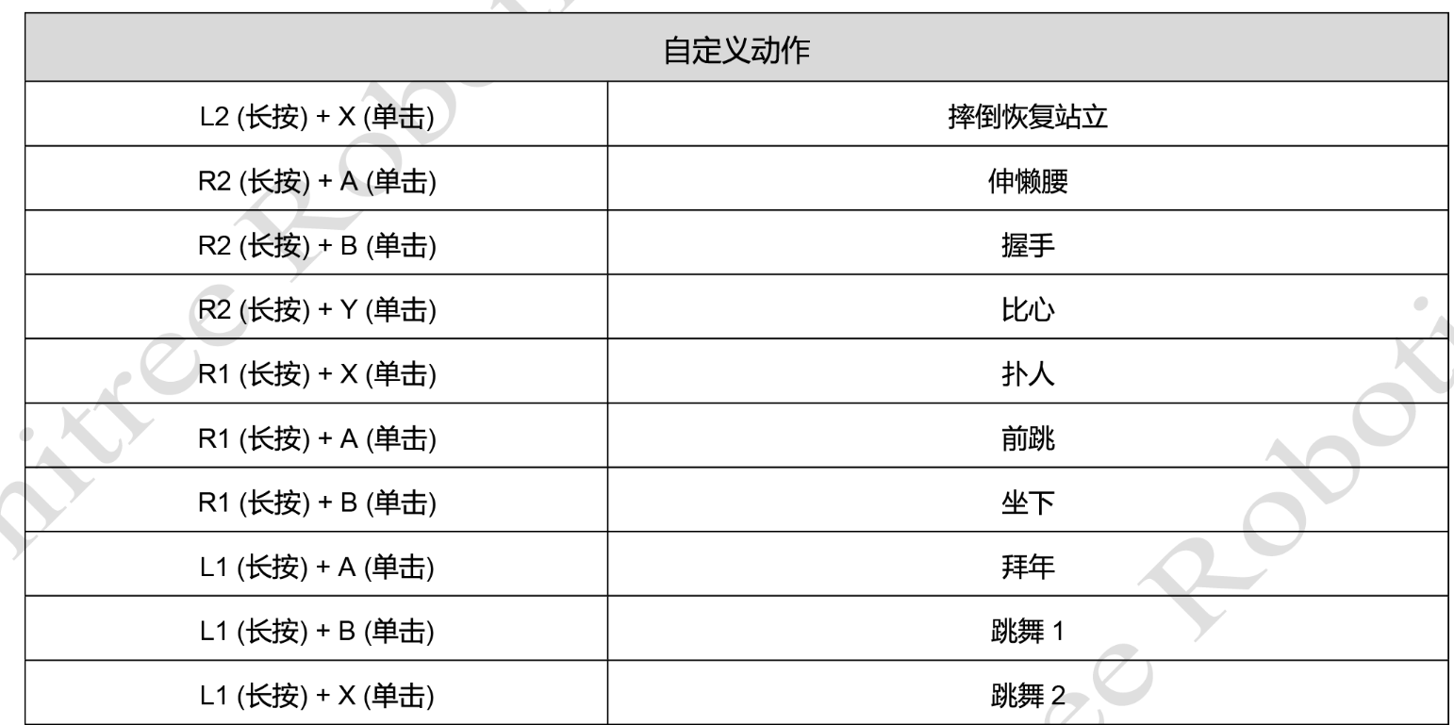
1-遥控器操作-自定义动作
图1-4 自定义动作

Slide 7
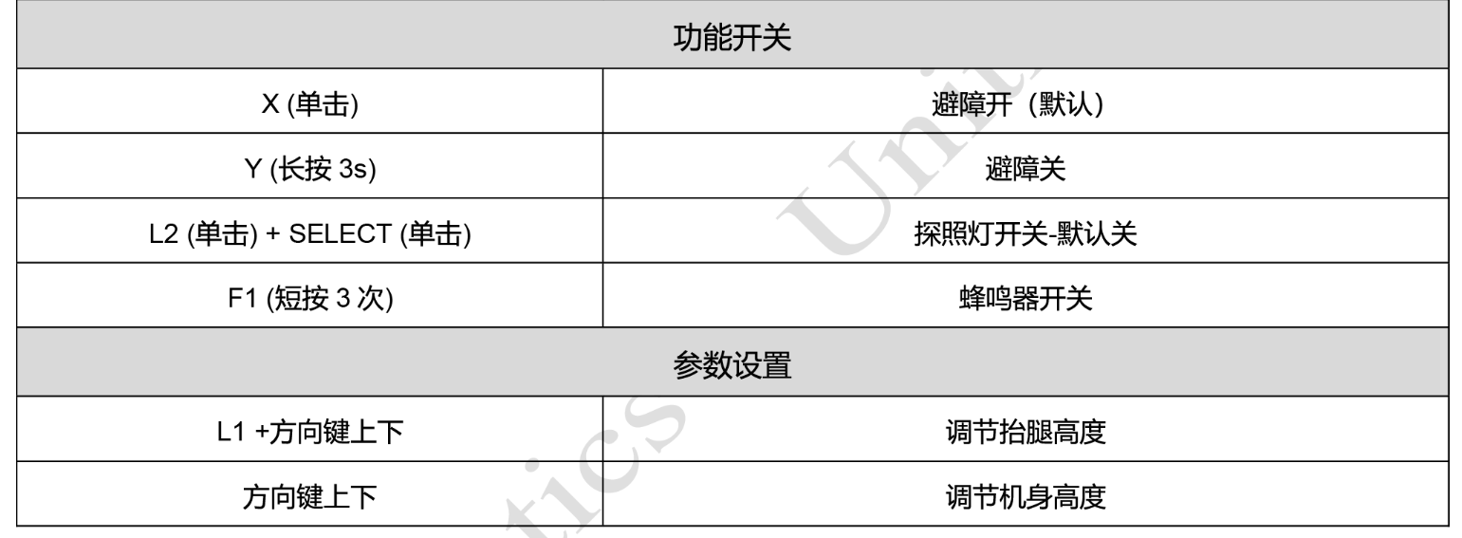
1-遥控器操作-功能开关
图1-5 功能开关及参数设置

Slide 8
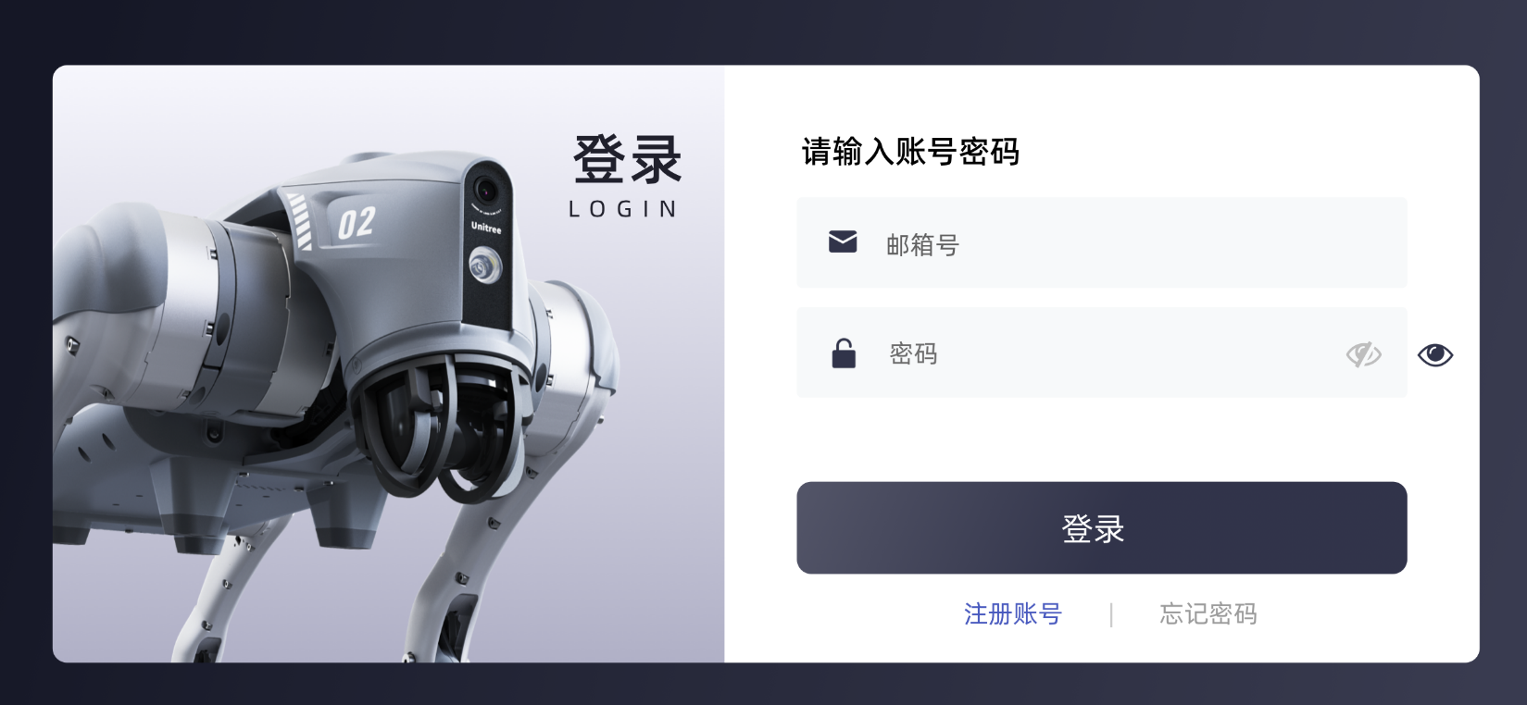
2-APP操作-机器狗绑定
初次操作，需要先绑定机器狗。
图2-1 下载并登录APP

Slide 9
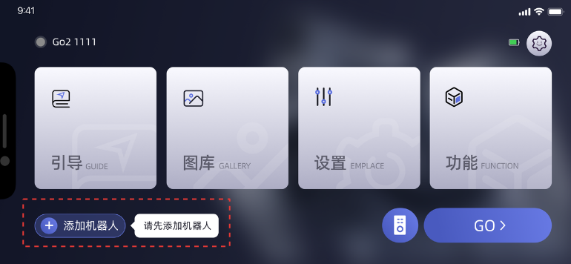
2-APP操作-机器狗绑定
点击APP上的“添加机器人”
图2-2 添加机器人

Slide 10
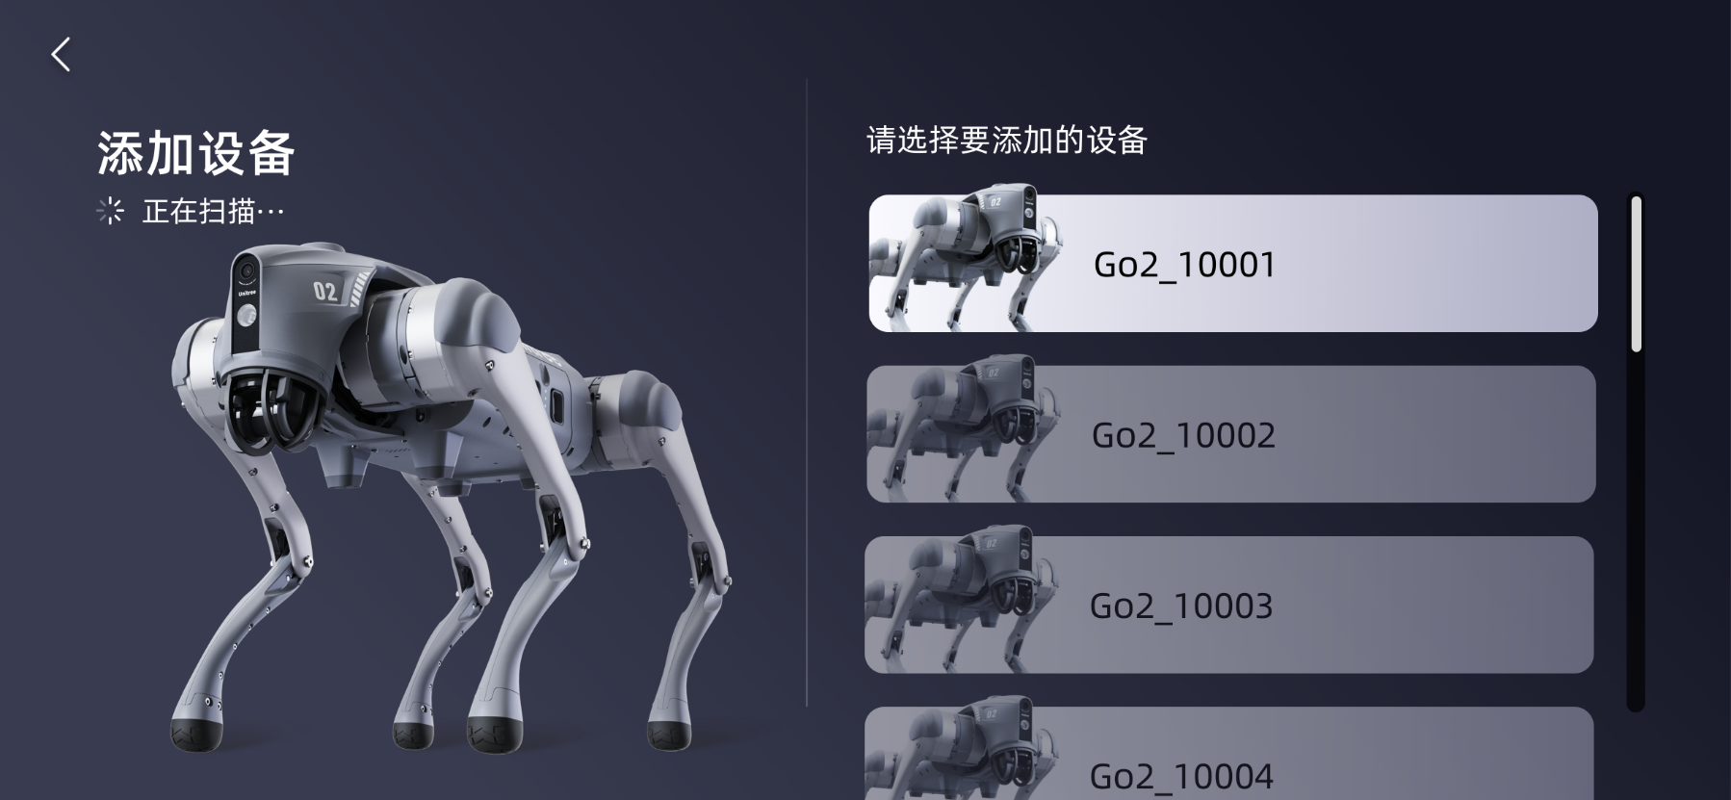
2-APP操作-机器狗绑定
启动Go2电源，同时打开手机蓝牙，选择需要添加的设备进行绑定。
图2-3 添加机器人

Slide 11
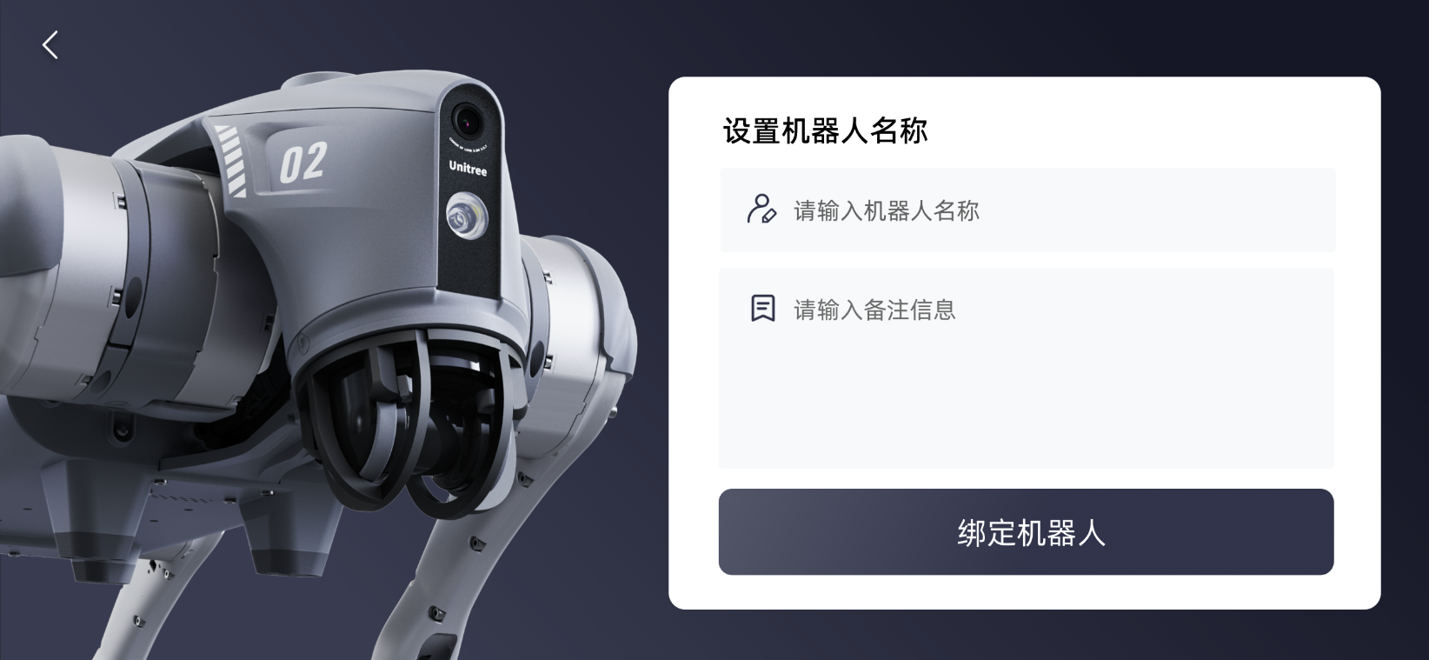
2-APP操作-机器狗绑定
图2-4 设置信息

Slide 12
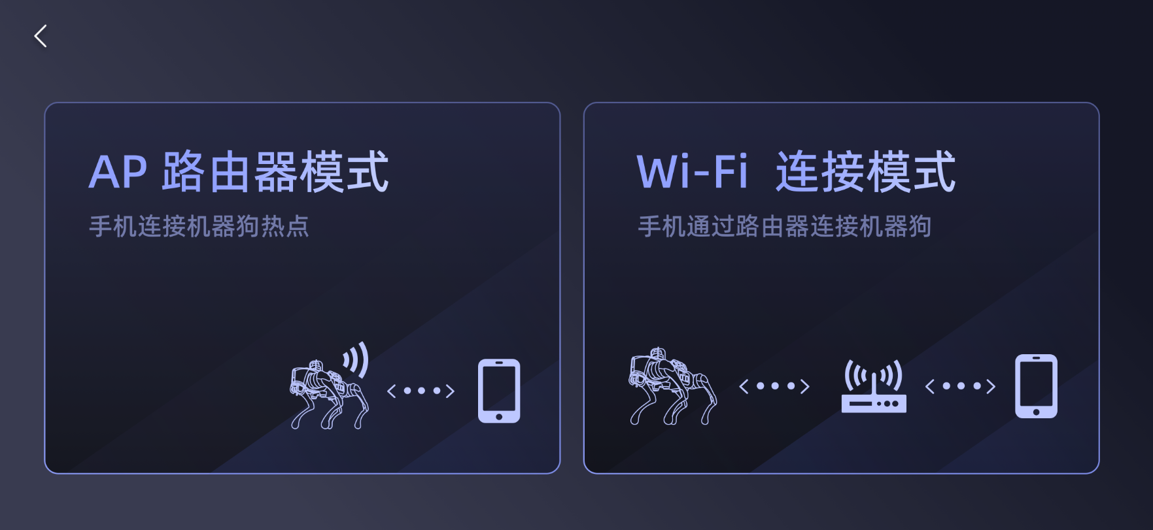
2-APP操作-连接机器狗
绑定机器人后从AP路由器和Wi-Fi两个模式选择一个模式进行连接。
图2-5 选择连接模式

Slide 13
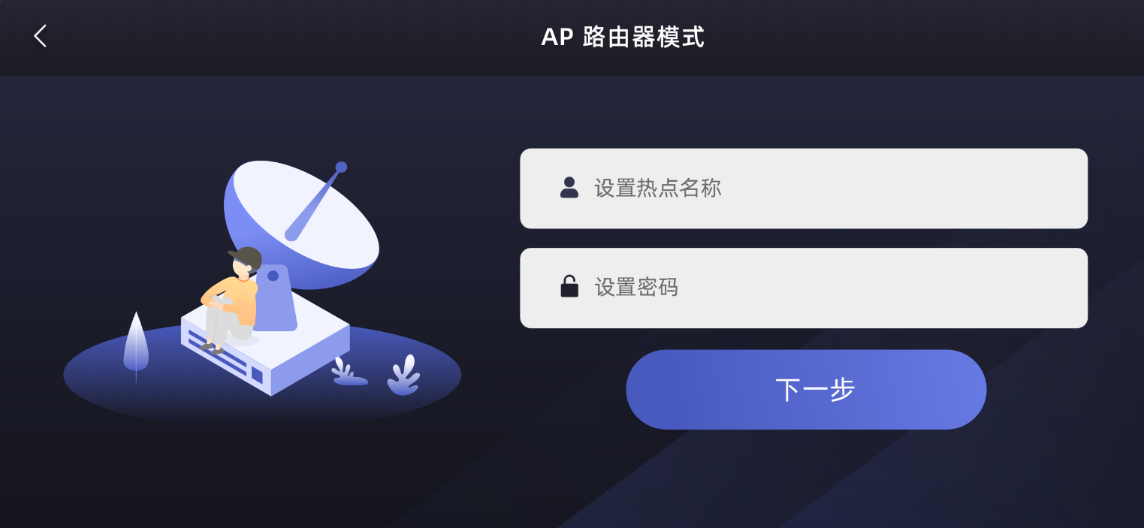
- APP操作-连接机器狗-AP路由器模式
在App中选择AP路由器模式建立连接，按照提示设置热点名称（GO2-XXXXXX）和8位密码。
图2-6 设置机器人热点信息

Slide 14
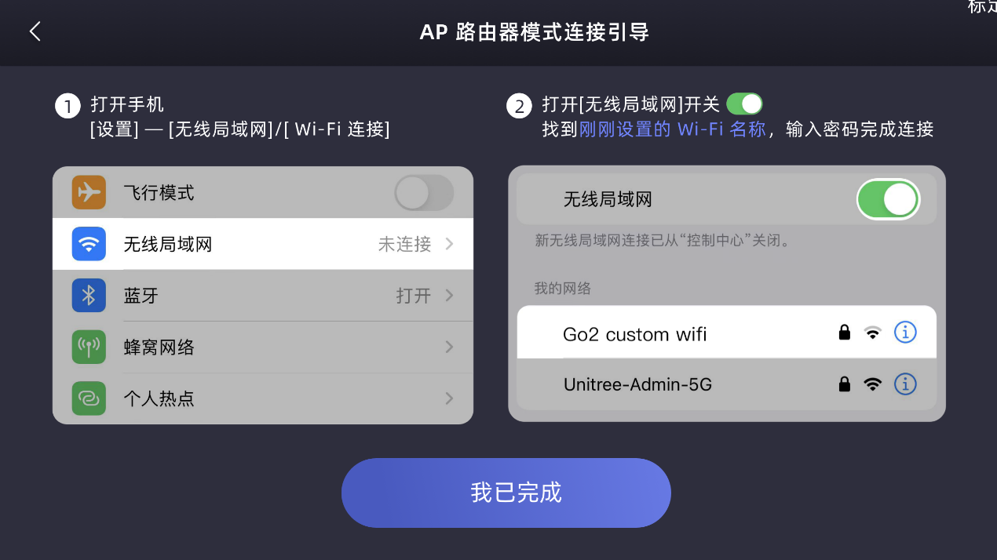
2-APP操作-连接机器狗-AP路由器模式
打开手机无线局域网，选择刚刚设置的Wi-Fi名称，输入密码完成连接。
图2-7 连接机器人热点

Slide 15
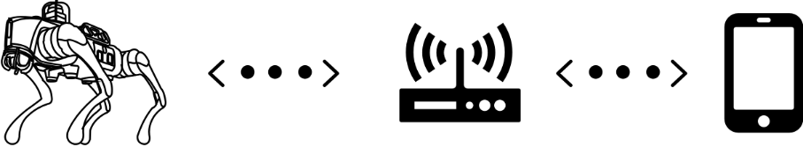
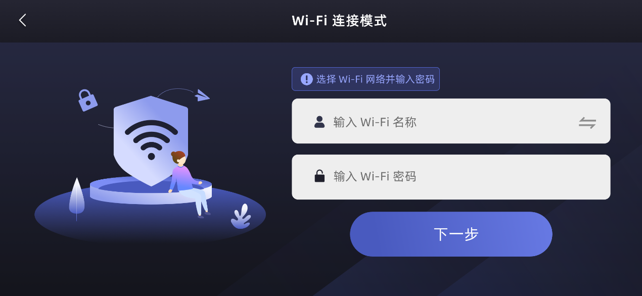
2-APP操作-连接机器狗-WIFI连接模式
APP所在的手机和机器人需要连接同一个WIFI路由器，在APP上选择 Wi-Fi 模式，然后选择现有 Wi-Fi 网络并输入密码。
图2-8 连接WIFI网络

Slide 16
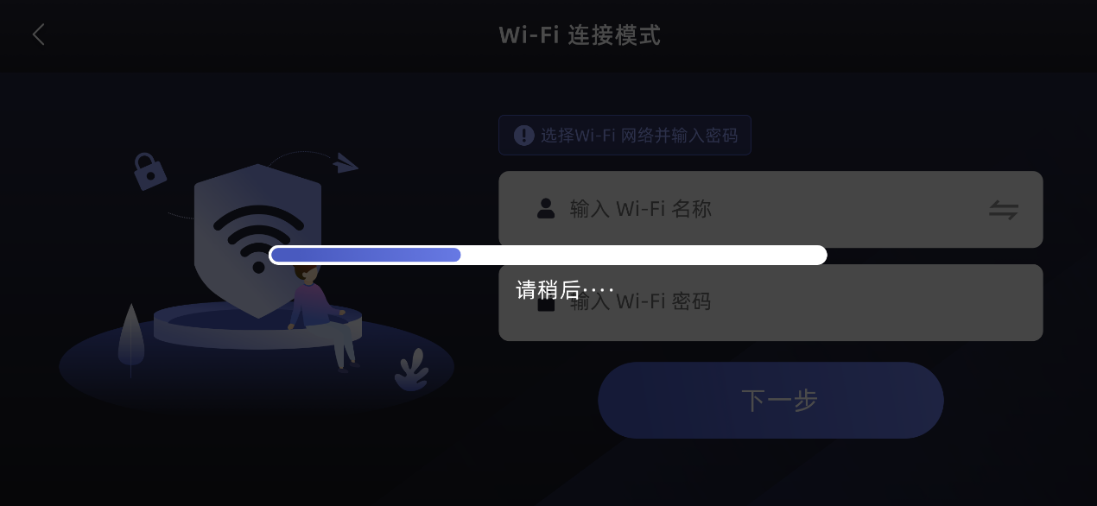
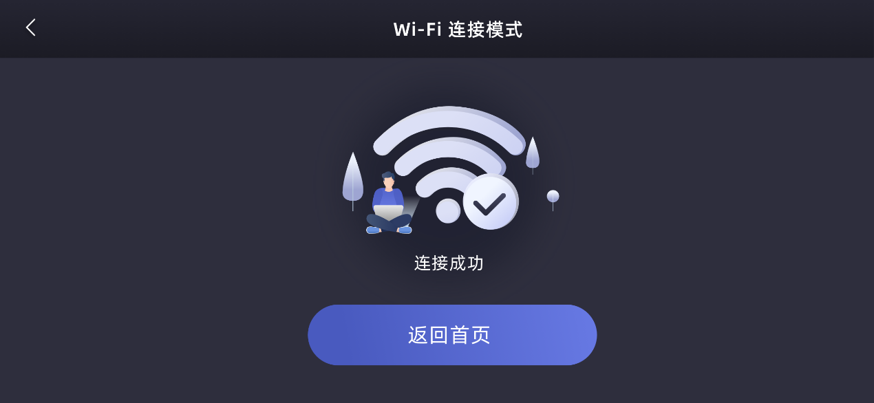
2-APP操作-连接机器狗-WIFI连接模式
图2-8 连接完成

Slide 17
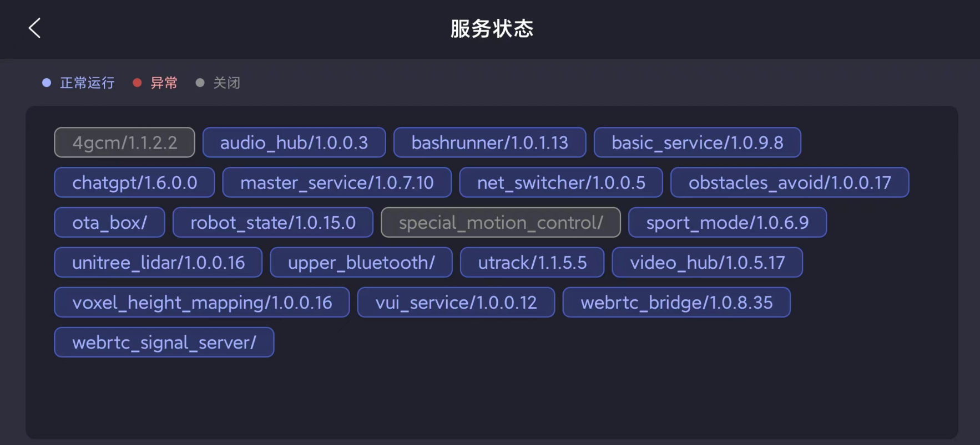
2-APP操作-服务状态查看
在APP中查看狗当前的服务状态，以及可以点击开启关闭指定服务。
图2-9 机器人服务状态

Slide 18
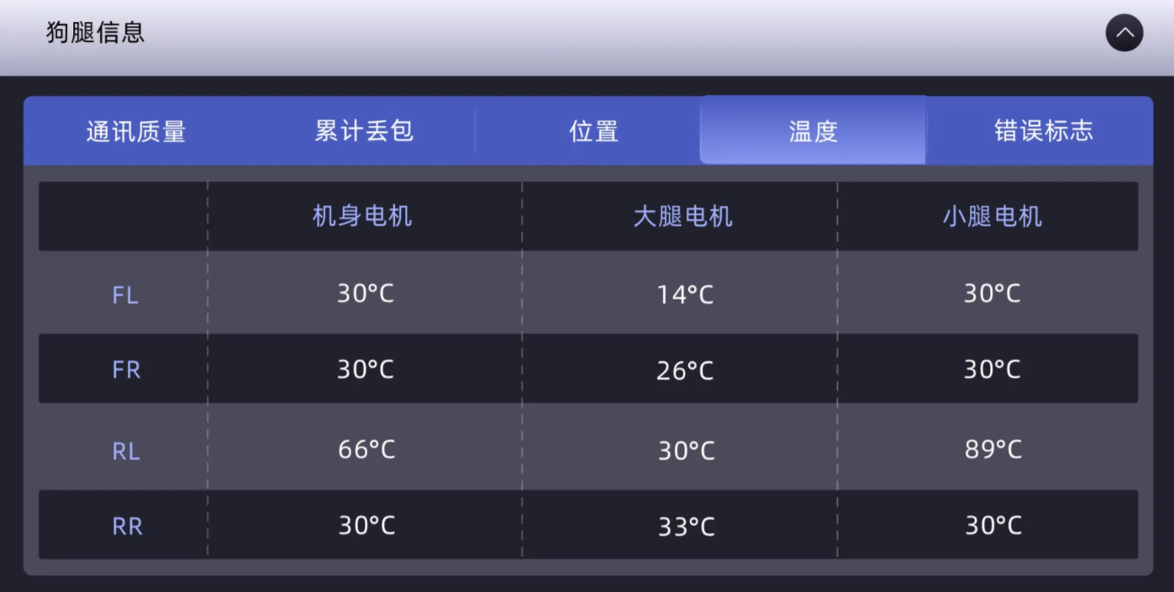
2-APP操作-电机状态查看
图2-10 电机运行状态

Slide 19
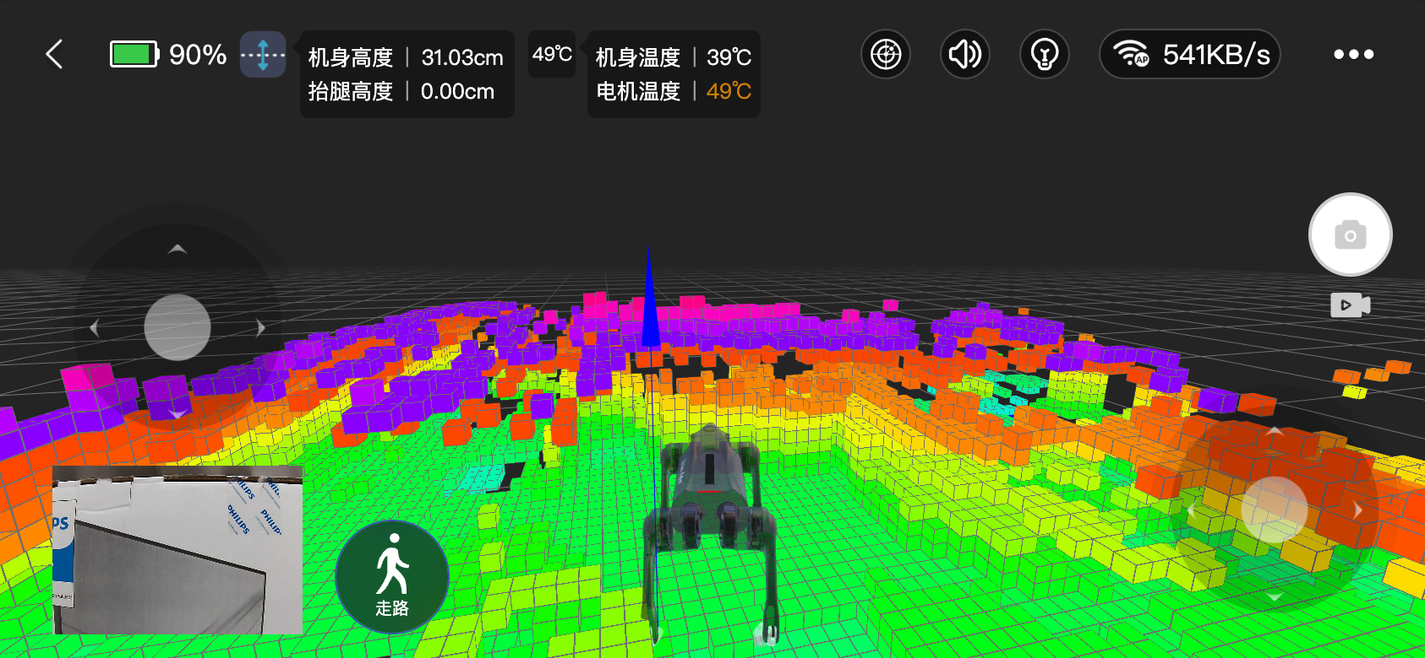
2-APP操作-图像服务
图像服务中实时显示摄像头传输视频和高频率的雷达扫描图像。
图2-10 图像服务

Slide 20
课堂作业
1. 如何正确绑定并连接Go2机器人？
2. 如何在APP上开启或关闭某项服务？

Slide 21
谢 谢 大 家

